Slide 1



Дизайн сетей ЦОД
Модернизация сети c применением технологии VPC с целью увеличения пропускной способности оборудования.

Slide 2


Меня хорошо видно
& слышно?

Slide 3
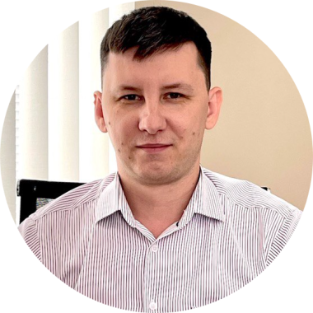
Защита проекта
Тема: Модернизация сети c применением технологии М-LAG в сети CLOS
Олег Никитин
Добрый день, Никитин Олег. Опыт работы в IT и сетях более 10 лет. На протяжении всего рабочего опыта работал в сфере сетевая безопасность\инфраструктура\сеть. Сейчас работаю в подразделении RnD и интеграции. Появилась потребность в расширении знаний для реализации рабочих задач, по методам дизайна и построения сетей ЦОД.

Slide 4
План защиты
Цель и задачи проекта
Какие технологии использовались
Что получилось
Выводы
Вопросы и рекомендации

Slide 5
Какую цель вы поставили перед собой? Какие задачи нужно выполнить, чтобы её достичь?
На слайде приведен пример :)
Цель и задачи проекта
Цель проекта: – обеспечить отказоустойчивость и повышение пропускной способности серверного оборудования путем объединения интерфейсов и применении технологий VPC на уровне LEAF коммутаторов.
1. | Обеспечить Active-Active dual-homed подключение 24 хостов c четырьмя интерфейсами.
2. | Произвети настроку двух коммутаторов LEAF Huawei CE6885 с применением технологии M-LAG.
3. | Организовать настройку сетевых инетерфейсов хоста в соостветствии с IEEE 802.3ad (dynamic link aggregation).
4. | Убедится в корректной настройки сетевых интерфейсов, путем тестирования пропускной способности.

Slide 6
Какие технологии использовались
1. | Virtual Port Channel, M-LAG, STP
2. | Объединение интерфейсов в LAG, использование протокола LACP.
3. | IEEE 802.3ad (dynamic link aggregation). Реализация подразумевает при наличии 4х сетевых интерфейсов 25 гб/с, получить 2 логических интерфейса 50 гб/c

Slide 7
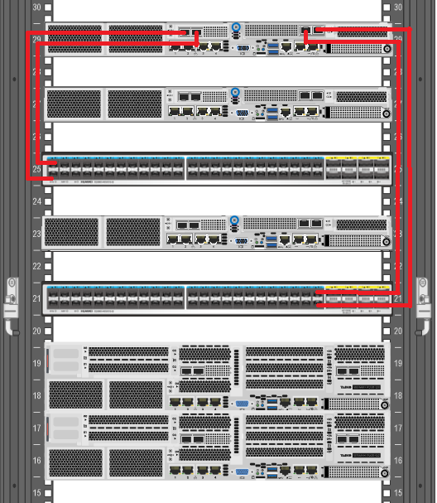
Что получилось
Организация соединений и настройка интерфейсов
LEAF-01
interface Eth-Trunk1
trunkport 25GE1/0/1
stp edged-port enable
mode lacp-static
lacp timeout fast
dfs-group 1 m-lag 1
#
interface Eth-Trunk2
trunkport 25GE1/0/2
stp edged-port enable
mode lacp-static
lacp timeout fast
dfs-group 1 m-lag 2
#
interface 25GE1/0/1
eth-trunk 1
lacp priority 100
#
interface 25GE1/0/2
eth-trunk 2
lacp priority 100
LEAF-02
interface Eth-Trunk1
trunkport 25GE1/0/1
stp edged-port enable
mode lacp-static
lacp timeout fast
dfs-group 1 m-lag 1
#
interface Eth-Trunk2
trunkport 25GE1/0/2
stp edged-port enable
mode lacp-static
lacp timeout fast
dfs-group 1 m-lag 2
#
interface 25GE1/0/1
eth-trunk 1
lacp priority 100
#
interface 25GE1/0/2
eth-trunk 2
lacp priority 100
Каждый сервер подключен двумя интерфейсами к LEAF_1 и двумя интерфейсами к LEAF_2
Интерфейсы сервера подключенный в LEAF_1 объединен с другим интерфейсом подключённым в LEAF2.

Slide 8
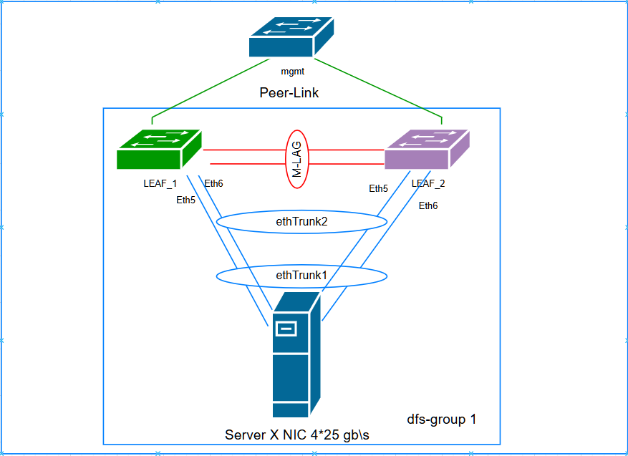
Что получилось
Между коммутаторами LEAF организован VPC.
LEAF-01
interface MEth0/0/0
ip binding vpn-instance management
ip address 192.168.2.27 255.255.252.0
dfs-group 1
authentication-mode hmac-sha256 password 123456
dual-active detection source ip 192.168.2.47 vpn-instance management
priority 150
#
interface Eth-Trunk0
stp disable
trunkport 100GE1/0/5
trunkport 100GE1/0/6
mode lacp-static
peer-link 1
#
interface 100GE1/0/5
eth-trunk 0
#
interface 100GE1/0/6
eth-trunk 0
LEAF-02
interface MEth0/0/0
ip binding vpn-instance management
ip address 192.168.2.28 255.255.252.0
dfs-group 1
authentication-mode hmac-sha256 password 123456
dual-active detection source ip 192.168.2.48 vpn-instance management
priority 120
#
interface Eth-Trunk0
stp disable
trunkport 100GE1/0/5
trunkport 100GE1/0/6
mode lacp-static
peer-link 1
interface 100GE1/0/5
eth-trunk 0
#
interface 100GE1/0/6
eth-trunk 0
#

Slide 9
Что получилось
Между коммутаторами LEAF организован VPC.
display dfs-group 1 m-lag
* : Local node
Heart beat state : OK
Node 2 *
Dfs-Group ID : 1
Priority : 120
Dual-active Address : 192.168.2.48
VPN-Instance : _management_vpn_
State : Backup
Causation : -
System ID : c4e2-8785-c131
SysName : SWT-LEAF-02
Version : V300R021C00SPC200
Device Series : CE6800-P
Node 1
Dfs-Group ID : 1
Priority : 150
Dual-active Address : 192.168.4.47
VPN-Instance : _management_vpn_
State : Master
Causation : -
System ID : c4e2-8785-c251
SysName : SWT-LEAF-01
Version : V300R021C00SPC200
Device Series : CE6800-P

Slide 10
Что получилось
Между коммутаторами LEAF организован VPC.
display interface Eth-Trunk 0
Eth-Trunk1 current state : UP (ifindex: 66)
Line protocol current state : UP
Last line protocol up time : 2024-06-17 12:40:14
Description:
Switch Port, PVID : 1, TPID : 8100(Hex), Hash Arithmetic : based on profile default, Maximal BW : 200Gbps, Current BW : 200Gbps, The Maximum Frame Length is 9216
Internet protocol processing : disabled
IP Sending Frames' Format is PKTFMT_ETHNT_2, Hardware address is c4e2-8785-c251
Current system time: 2024-06-20 20:22:46
Physical is ETH_TRUNK
Last 300 seconds input rate 1743 bits/sec, 1 packets/sec
Last 300 seconds output rate 276 bits/sec, 0 packets/sec
Input: 1096674 packets,924257304 bytes
569165 unicast,279809 broadcast,247700 multicast
0 errors,0 drops
Output:63782558 packets,94895076500 bytes
63743718 unicast,69 broadcast,38771 multicast
0 errors,0 drops
Last 300 seconds input utility rate: 0.01%
Last 300 seconds output utility rate: 0.01%
----------------------------------------------------------
PortName Status Weight
----------------------------------------------------------
100GE1/0/5 UP 1
100GE1/0/6 UP 1
----------------------------------------------------------

Slide 11
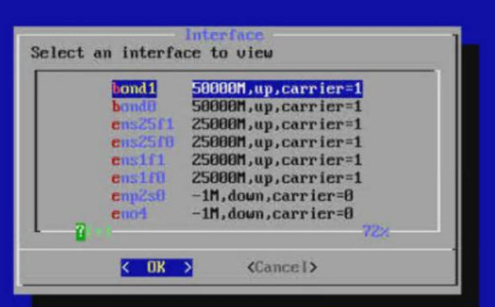
Что получилось
Проверка организации соединений со стороны хоста.
Со стороны сервера видно что при включении режима Bond4 - в группу объединяются одинаковые по скорости и режиму интерфейсы.
Все физические интерфейсы используются одновременно в соответствии со спецификацией IEEE 802.3ad. Для реализации этого режима необходима поддержка на уровне драйверов сетевых карт и коммутатор, поддерживающий стандарт IEEE 802.3ad.

Slide 12
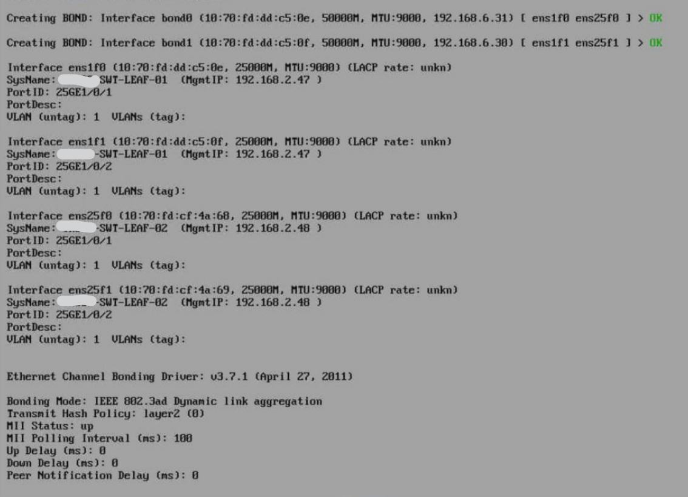
Что получилось
Проверка организации соединений со стороны хоста.
Со стороны сервера видно что при включении режима Bond4 - в группу объединяются одинаковые по скорости и режиму интерфейсы.
Все физические интерфейсы используются одновременно в соответствии со спецификацией IEEE 802.3ad. Для реализации этого режима необходима поддержка на уровне драйверов сетевых карт и коммутатор, поддерживающий стандарт IEEE 802.3ad.

Slide 13
Выводы и планы по развитию
1. | Удалось обеспечить Active-Active dual-homed подключение 24 хостов c четырьмя интерфейсам.
2. | Произвети настроку двух коммутаторов LEAF Huawei CE6885 с применением технологии M-LAG.
3. | Организовать настройку сетевых инетерфейсов хоста в соостветствии с IEEE 802.3ad (dynamic link aggregation), тем самым увеличить пропускную способность логического интерфейса до 50 гб\с В Удалось добиться равномерного распределение нагрузки на каналы, а так же обеспечить отказоустойчивость, путем уменьшения пропускной способности в случае отказа одного из Leaf коммутаторов.
4. | Дальнейшее развитие подразумевает интеграция стойки в существующую сеть CLOS с применением решения VxLAN EVPN L3.

Slide 14

Спасибо за внимание!

